Slide 1

Самара, 2013
МУНИЦИПАЛЬНОЕ КАЗЕННОЕ ДОШКОЛЬНОЕ ОБРАЗОВАТЕЛЬНОЕ УЧРЕЖДЕНИЕ
ДЕТСКИЙ САД КОМПЕНСИРУЮЩЕГО ВИДА №465
ГОРОДСКОГО ОКРУГА САМАРА
Социальное партнерство:
ИЗ ОПЫТА РАБОТЫ ВОСПИТАТЕЛЯ ДЕТСКОГО САДА КОМПЕНСИРУЮЩЕГО ВИДА
Выполнила: Жарикова Екатерина Владимировна, воспитатель

Slide 2
Одна из основных целей дошкольного образования в условиях его модернизации – формирование общей культуры, развитие физических, интеллектуальных и личностных качеств, формирование предпосылок учебной деятельности, обеспечивающих социальную успешность.

Slide 3
Для детей с тяжелыми нарушениями речи (ТНР) характерно следующее:
недостаточная общительность;
неумение устанавливать и развивать эмоциональные связи;
снижение подражательной деятельности, самостоятельности;
низкий уровень навыков самообслуживания;
неустойчивость внимания;
низкий уровень мотивации к обучению;
повышенная психическая истощаемость, утомляемость;
нарушения поведения.

Slide 4
Социальное партнерство – это совместная коллективная распределенная деятельность различных социальных групп, которая приводит к позитивным и разделяемым всеми участниками данной деятельности эффектам.

Slide 5
Коллектив нашего детского сада строит связи с социумом на основе следующих принципов:
учета запросов общественности;
принятия политики детского сада социумом;
формирования содержания обязанностей детского сада и социума;
сохранения имиджа учреждения в обществе;
установления коммуникаций между ДОУ и социумом.

Slide 6

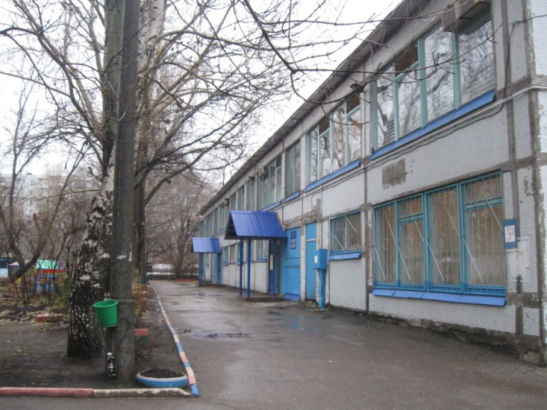

Семьи воспитанников
Муниципальное медицинское бюджетное учреждение «Городская клиническая поликлиника №15» городского округа Самара
Городская психолого-медико-педагогическая комиссия диагностики, коррекции развития детей и подростков, МУ г. Самары
Самарский областной институт повышения квалификации и переподготовки работников образования
Самарский филиал Московского городского педагогического университета
Детский оздоровительно-образовательный (профильный) центр «Помощь» городского округа Самара
Федеральное государственное бюджетное образовательное учреждение высшего профессионального образования «Поволжская государственная социально-гуманитарная академия»
МУНИЦИПАЛЬНОЕ КАЗЕННОЕ ДОШКОЛЬНОЕ ОБРАЗОВАТЕЛЬНОЕ УЧРЕЖДЕНИЕ ДЕТСКИЙ САД КОМПЕНСИРУЮЩЕГО ВИДА №465 ГОРОДСКОГО ОКРУГА САМАРА
Муниципальное учреждение городского округа Самара
«Центр социальной помощи семье и детям Промышленного района»
Муниципальное бюджетное образовательное учреждение средняя общеобразовательная школа №3
Театральные коллективы г. Самары: «Петрушкин балаган», «Три ключика», «Арена юности», «Городок в табакерке».

Slide 7
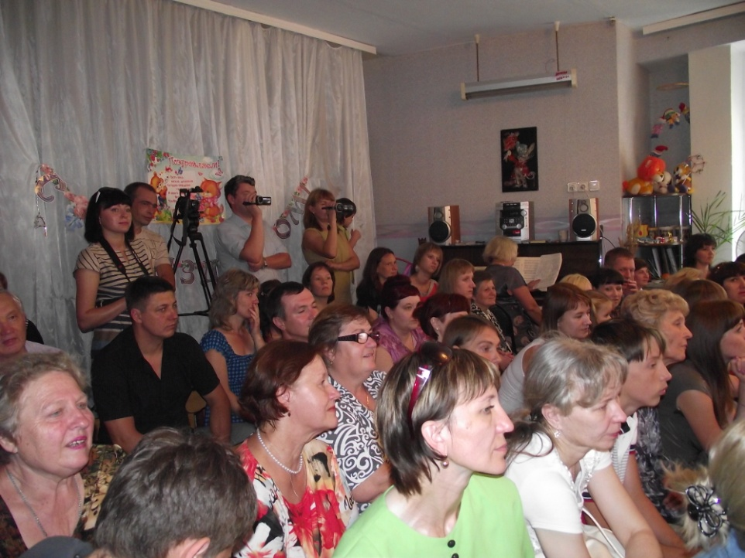
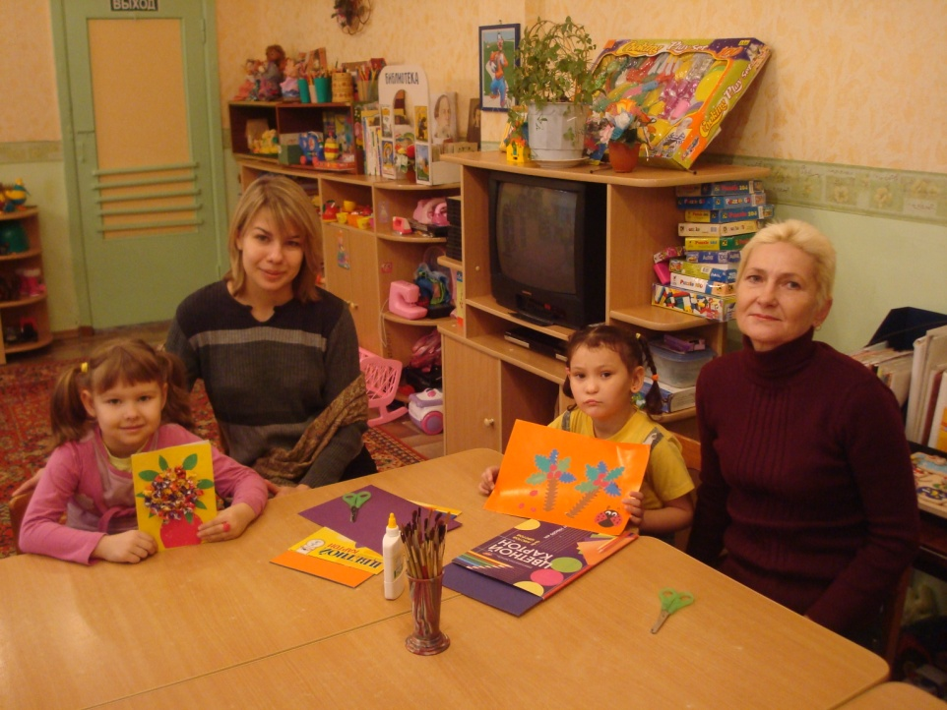
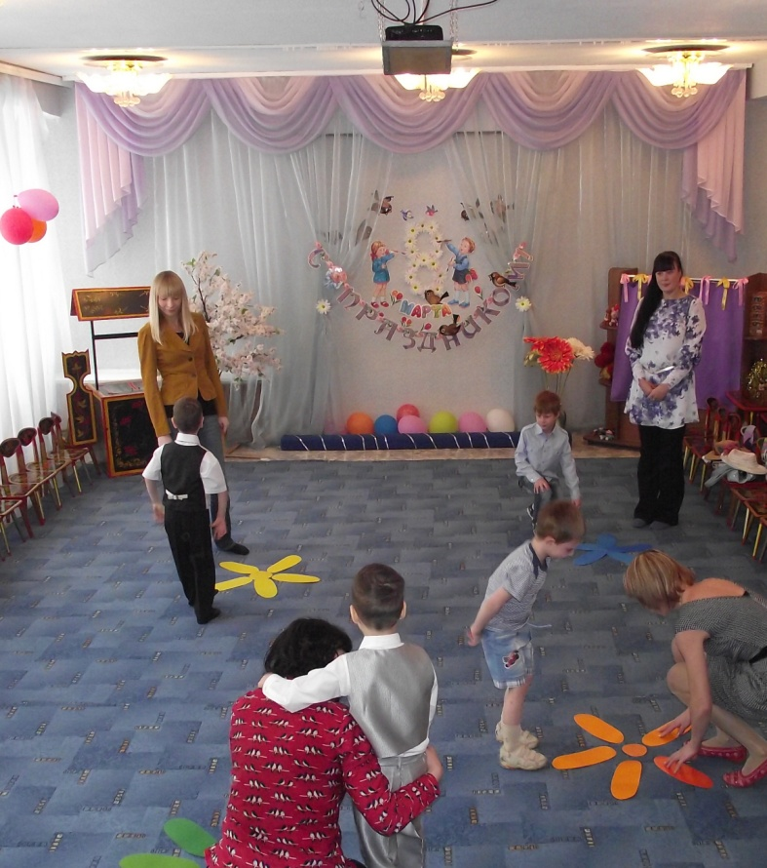

Slide 8
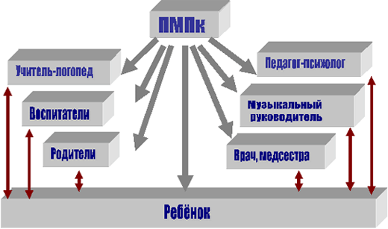

Slide 9


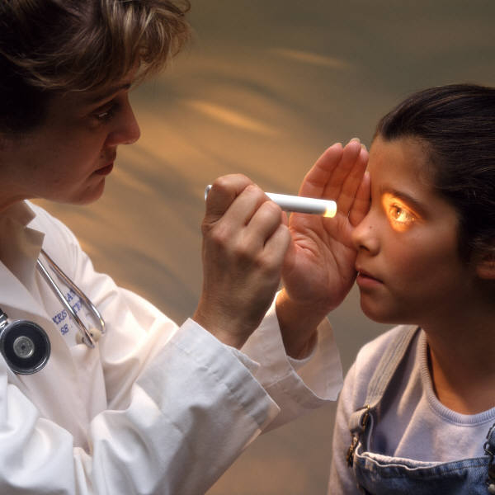
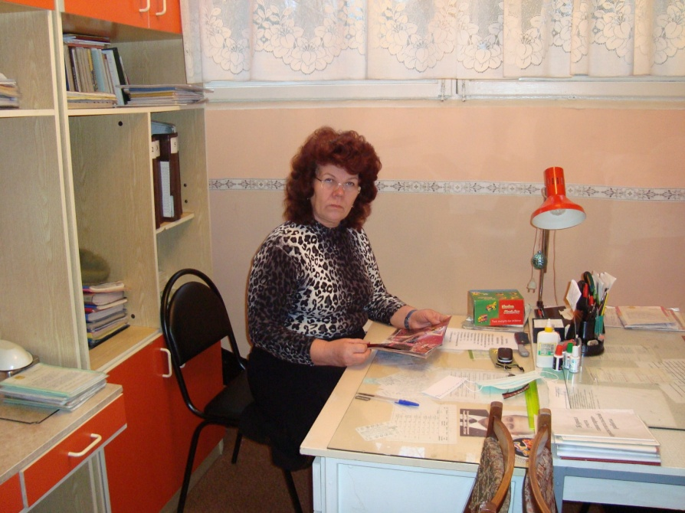

Slide 10
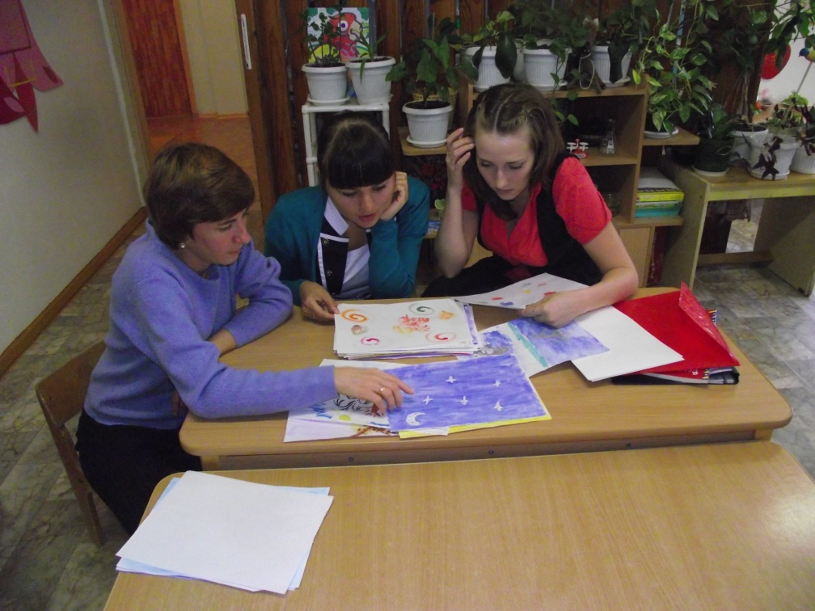
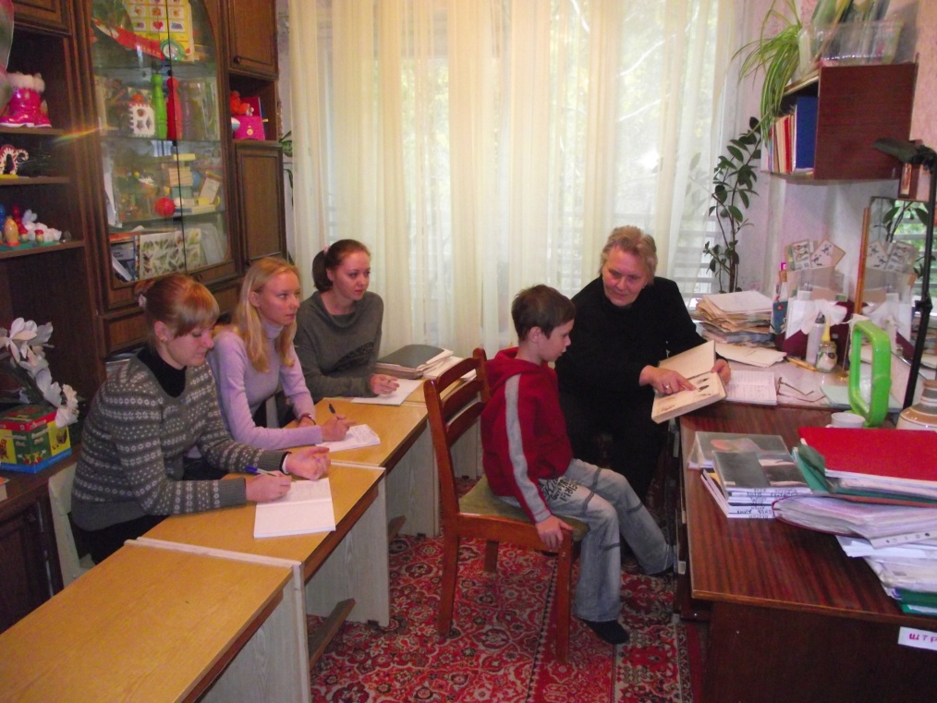
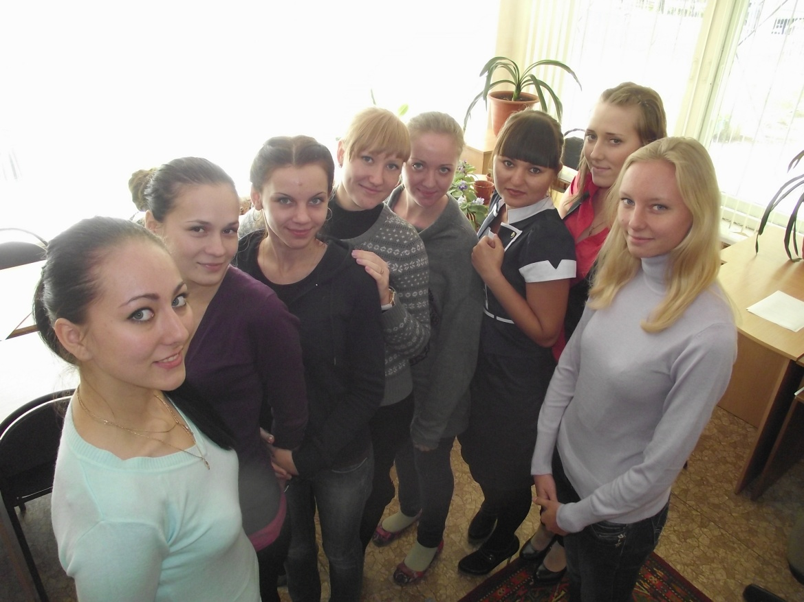

Slide 11


Slide 12
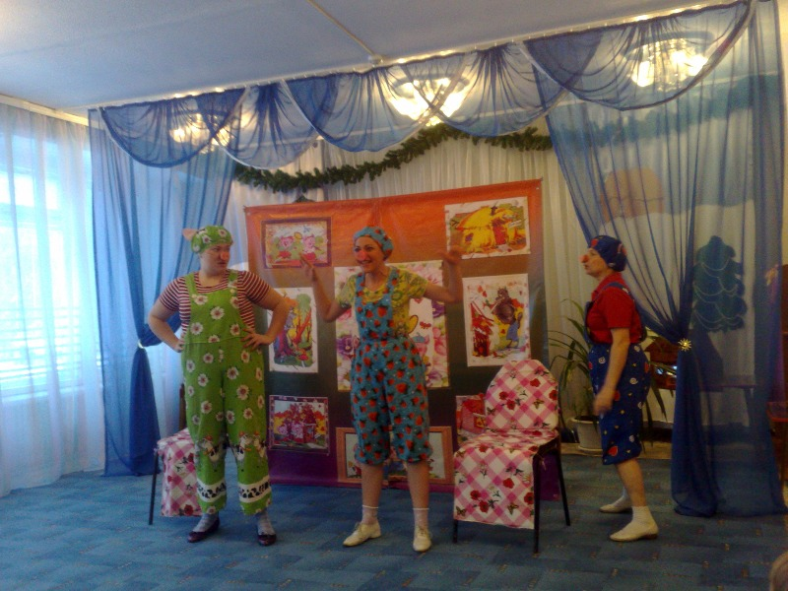
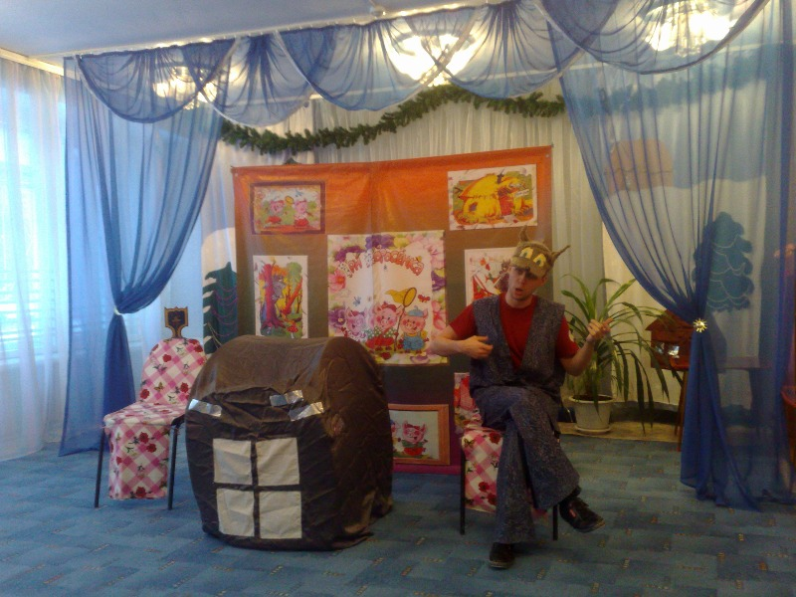
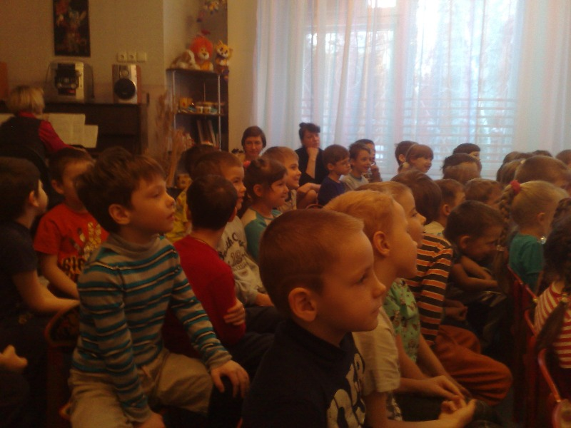

Slide 13


